Slide 1
Кафедра психолого-педагогических технологий и менеджмента в образовании
Курсы повышения квалификации:
«Особенности деятельности библиотек общеобразовательных организаций
в контексте стратегических задач развития образования»
ГЕРОИ НАШЕГО ВРЕМЕНИ
Библиотечный урок
Подготовили:
Лариса Владимировна Алпеева –
библиотекарь с. Красногвардейское;
Евгения Алексеевна Рудоманова –
библиотекарь с.Иргаклы;
Светлана Вячеславовна Клочко-
библиотекарь с. Александровское
Группа 02 (16.11.2024-29.11.2024)

Slide 2
9 декабря –
День Героев
Отечества
О подвигах стихи
слагают.
О славе –
песни создают
«Герои никогда не умирают,
Герои в нашей памяти живут!»

Slide 3
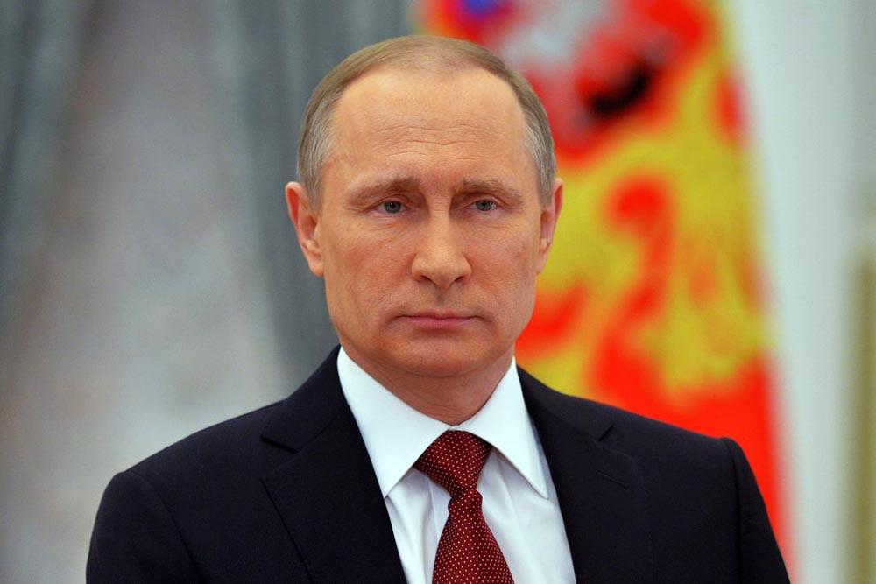
…когда видишь примеры героизма от воинов разных национальностей, хочет сказать:
«Я лакец, я дагестанец, я чеченец, я ингуш, русский, татарин, еврей, мордвин, осетин…»

Slide 4
Старший сержант
Юрий Нимченко

Slide 5
Капитан
Алексей Панкратов

Slide 6
Майор
Виктор Дудин

Slide 7
Офицер
Алексей Бернгард

Slide 8
Капитан
Алексей Левкин

Slide 9
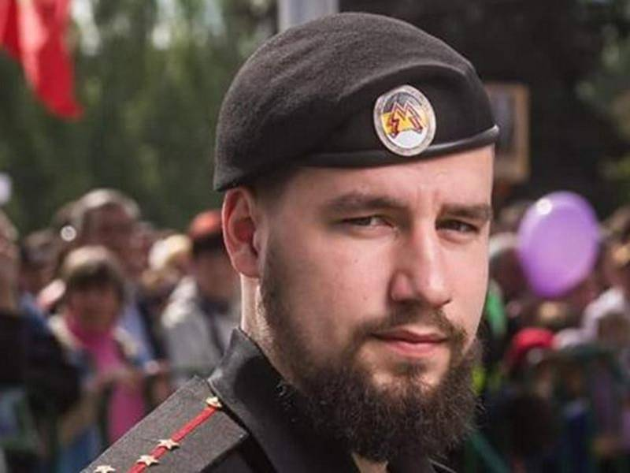
Командир батальона «Спарта»
Владимир Жога

Slide 10
Старший лейтенант
Антон Старостин

Slide 11
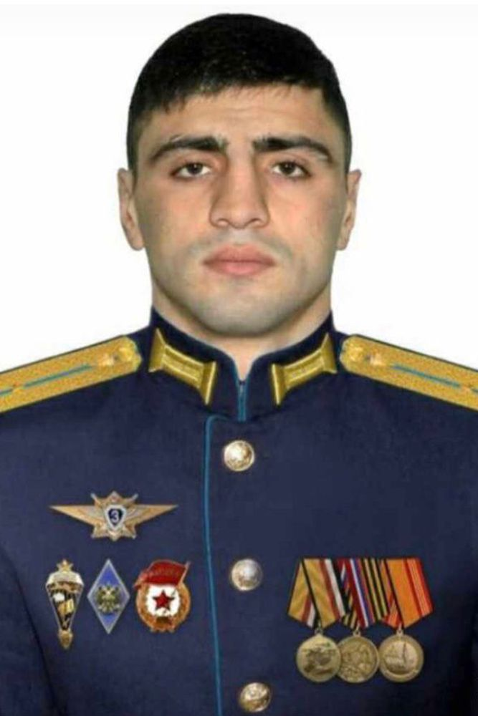
Старший лейтенант
Нурмагомед Гаджимагомедов

Slide 12
Видео-выставка современных авторов о СВО

Slide 13
Как тяжело, когда идет война, Солдаты гибнут, умирают дети, Я не хочу, что бы была она Ни в телевизоре, ни на планете. Пусть войны на земле совсем замрут И никогда не запылают снова. И в каждом доме будут счастье и уют, И люди не останутся без крова! Для дружбы, для улыбок и для встреч В наследство получили мы планету. Нам этот мир завещано беречь И землю удивительную эту! Мы не дадим стать пеплом и золой Тому, что красотой зовется. Пусть будет мирным небо над землей, И вечно детство звонкое смеется!!!

Slide 15
Список использованной литературы:
Балязин, В.Н. Самые знаменитые награды России / В.Н. Балязин, В. А. Дуров, А. Н. Казакевич. – М.: Вече, 2003. – 411 с.
Герои Донбасса и СВО: сборник / составитель: Шишкова-Шипунова С. Е. - Москва: Вече, 2023. - 300 с.
Герои СВО. Символы российского мужества / Михаил Федоров.- Москва: Вече, 2023.- 432 с.
Интернет-ресурсы:
www.istrodina.com – сайт журнала «Родина»,
http://ruheroes.ru – Герои нашего времени. Подвиги наших дней/ Истории о подвигах и героях.

